Slide 1

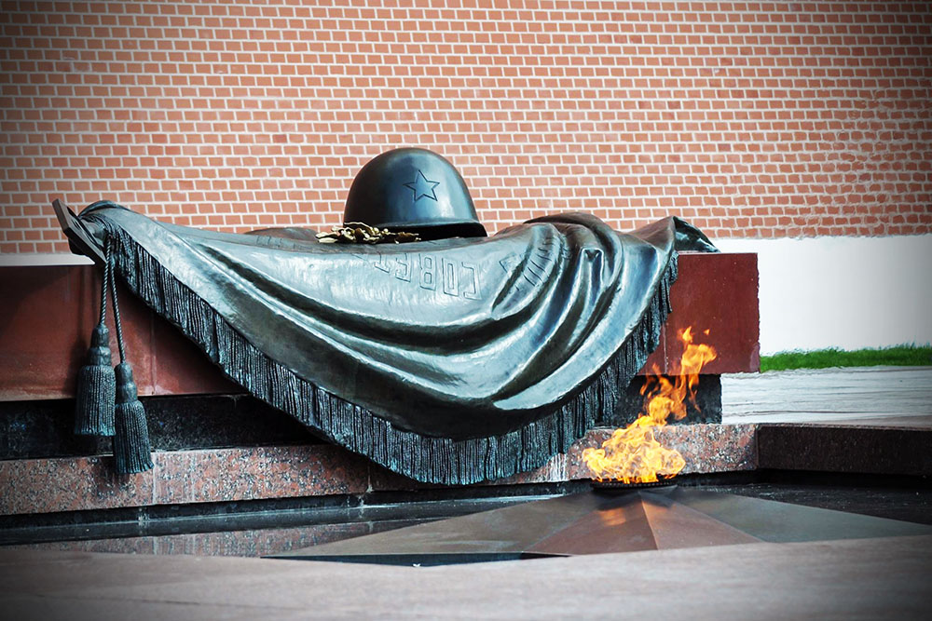

День Неизвестного солдата
3 декабря
- дата, которая объединяет всех…
3 декабря обучающиеся 8а класса совместно с 7а и 10 классом провели беседу по теме: День Неизвестного солдата, а также подготовили открытки «Никто не забыт…»

Slide 2
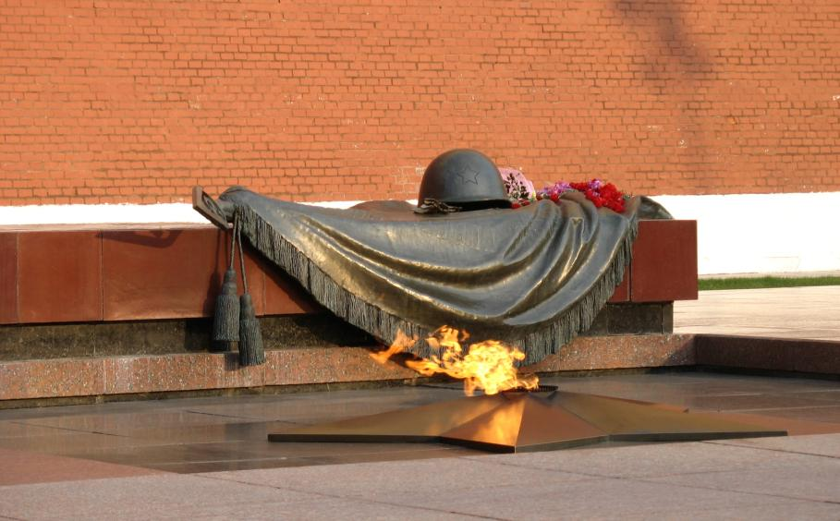
Могила
Неизвестного Солдата

Slide 3
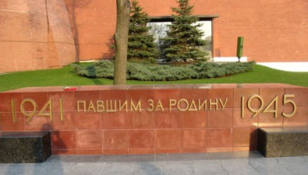
Вторая мировая война для нашей страны до сих пор остается самым трагическим и великим событием в нашей истории.
Память о погибших в эти годы увековечена во множестве памятников и монументов, которые расположены во всех городах России.
Очень много во время войны было захоронено неопознанных солдат.
Чтобы почтить их подвиг, на таких могилах устанавливают памятник Неизвестному солдату.
Есть такой мемориал и в Москве - в Александровском саду близ Кремлевской стены

Slide 4
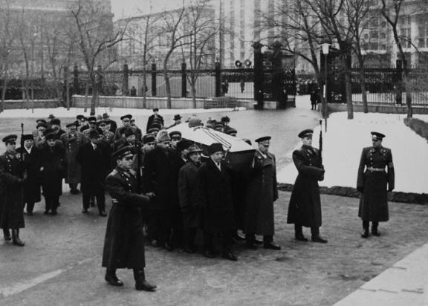
Перенос праха неизвестного солдата, Москва 3 декабря
1966 года.
3 декабря 1966 года, в ознаменование 25-летней годовщины разгрома немецких войск под Москвой, прах неизвестного солдата был перенесён из братской могилы на 41-м километре Ленинградского шоссе (на въезде в город Зеленоград) и торжественно захоронен в Александровском саду.

Slide 5
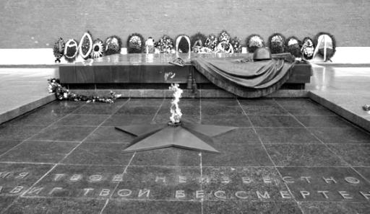
8 мая 1967 года открыт мемориальный архитектурный ансамбль «Могила Неизвестного солдата».

Slide 6
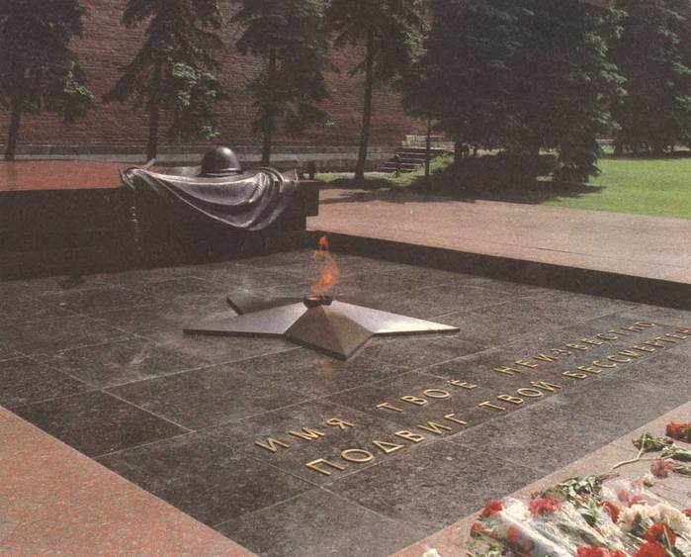
В центре мемориала — надпись
«ИМЯ ТВОЁ НЕИЗВЕСТНО,
ПОДВИГ ТВОЙ БЕССМЕРТЕН»

Slide 7
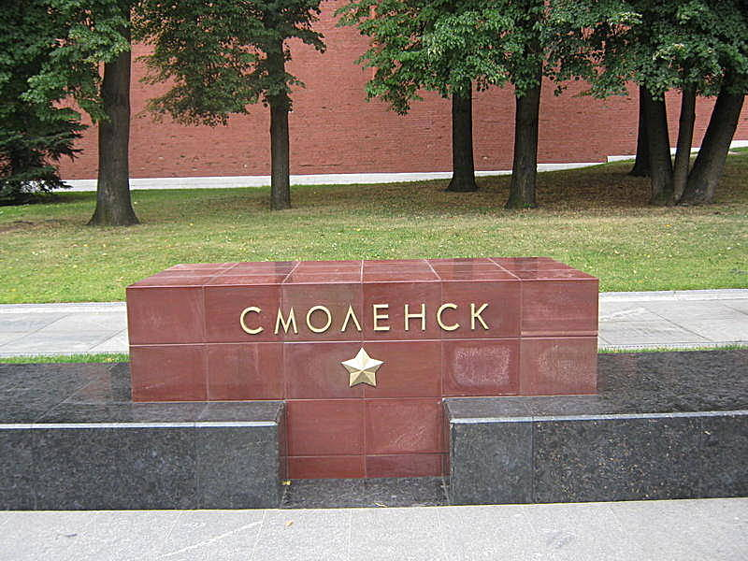
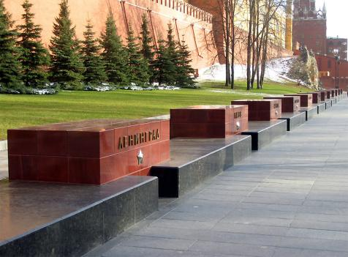
Справа от могилы— гранитная аллея с блоками из тёмно-красного порфира. На каждом блоке — название города-героя и чеканное изображение медали «Золотая Звезда».

Slide 8
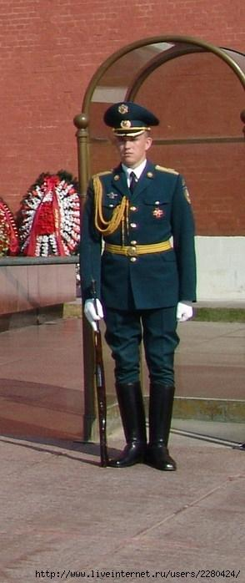
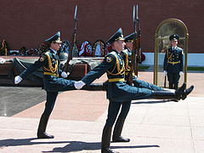
12 декабря 1997 года у мемориала «Могила Неизвестного солдата» установлен
Пост №1 почётного караула

Slide 9
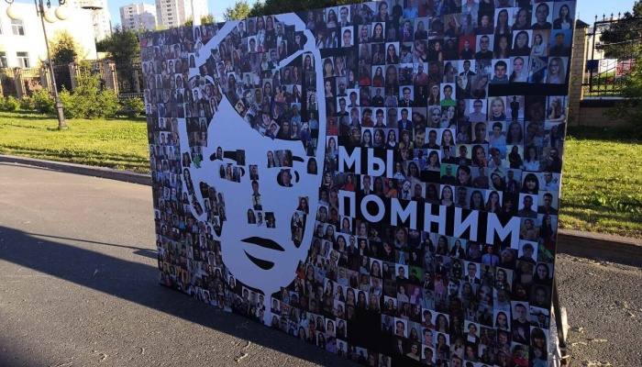
ПРЕКЛОНИМ ГОЛОВУ И, СТОЯ, ПОМОЛЧИМ…
ПОМЯНЕМ ПАВШИХ ВСЕХ,
ВСЕХ, НЕ ВЕРНУВШИХСЯ ИЗ БОЯ….
Монумент неизвестному солдату
на территории Тюменского кадетского училища

Slide 10
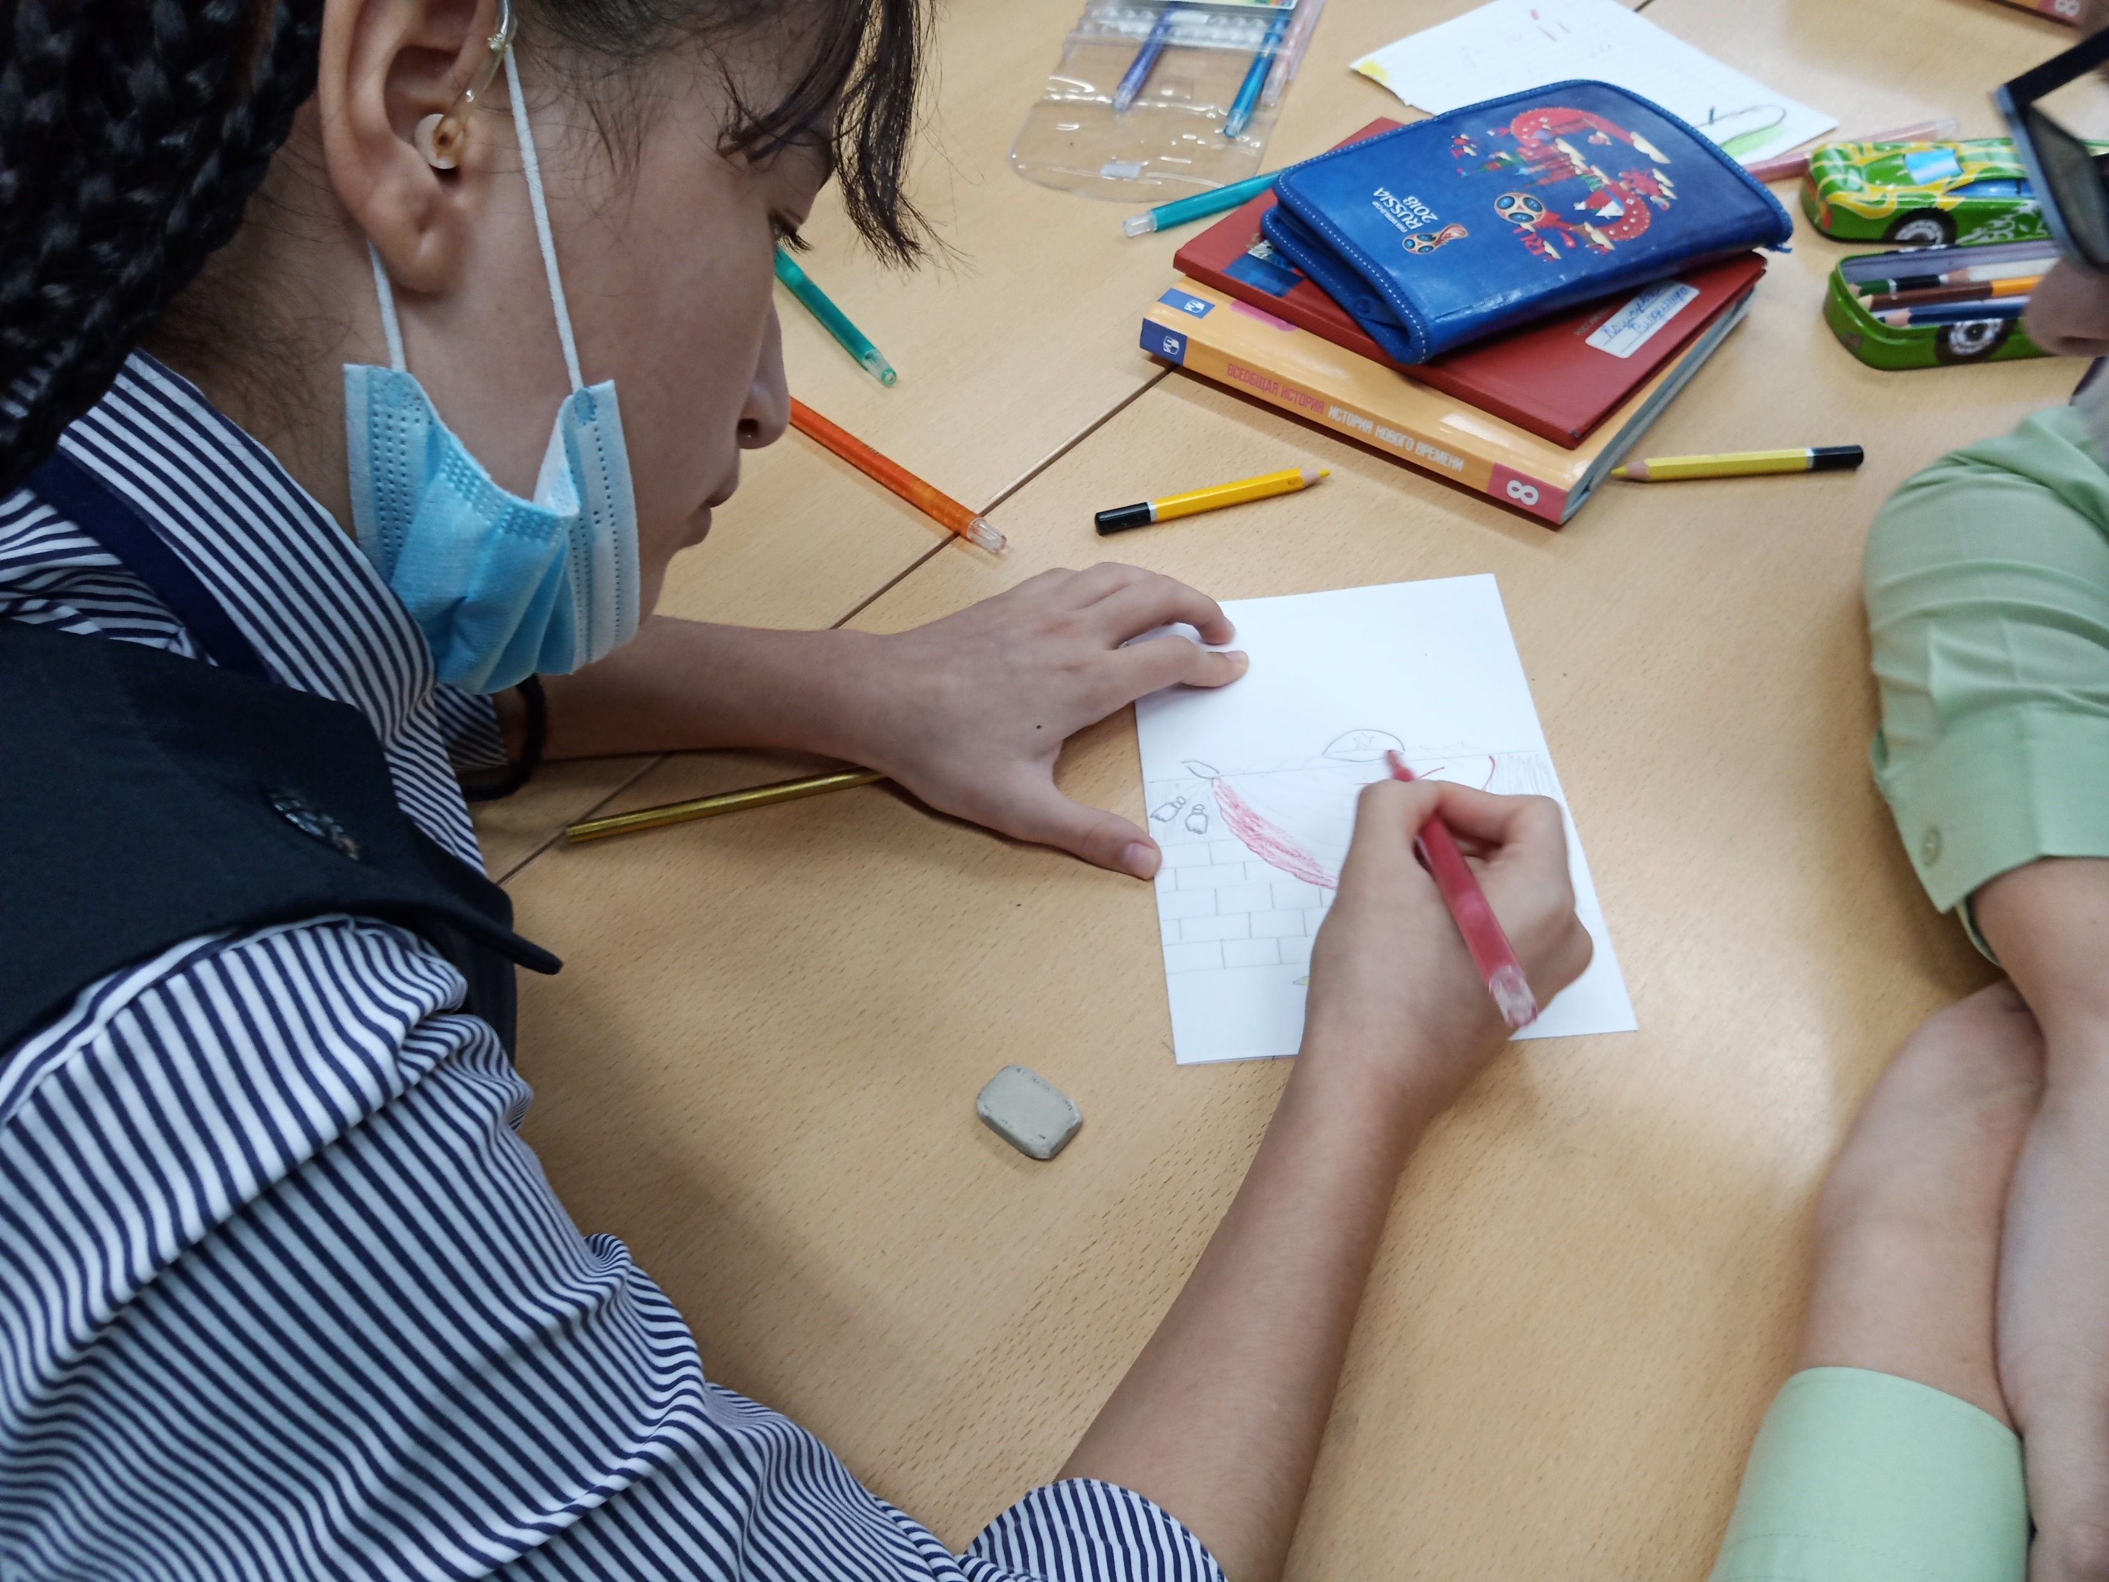
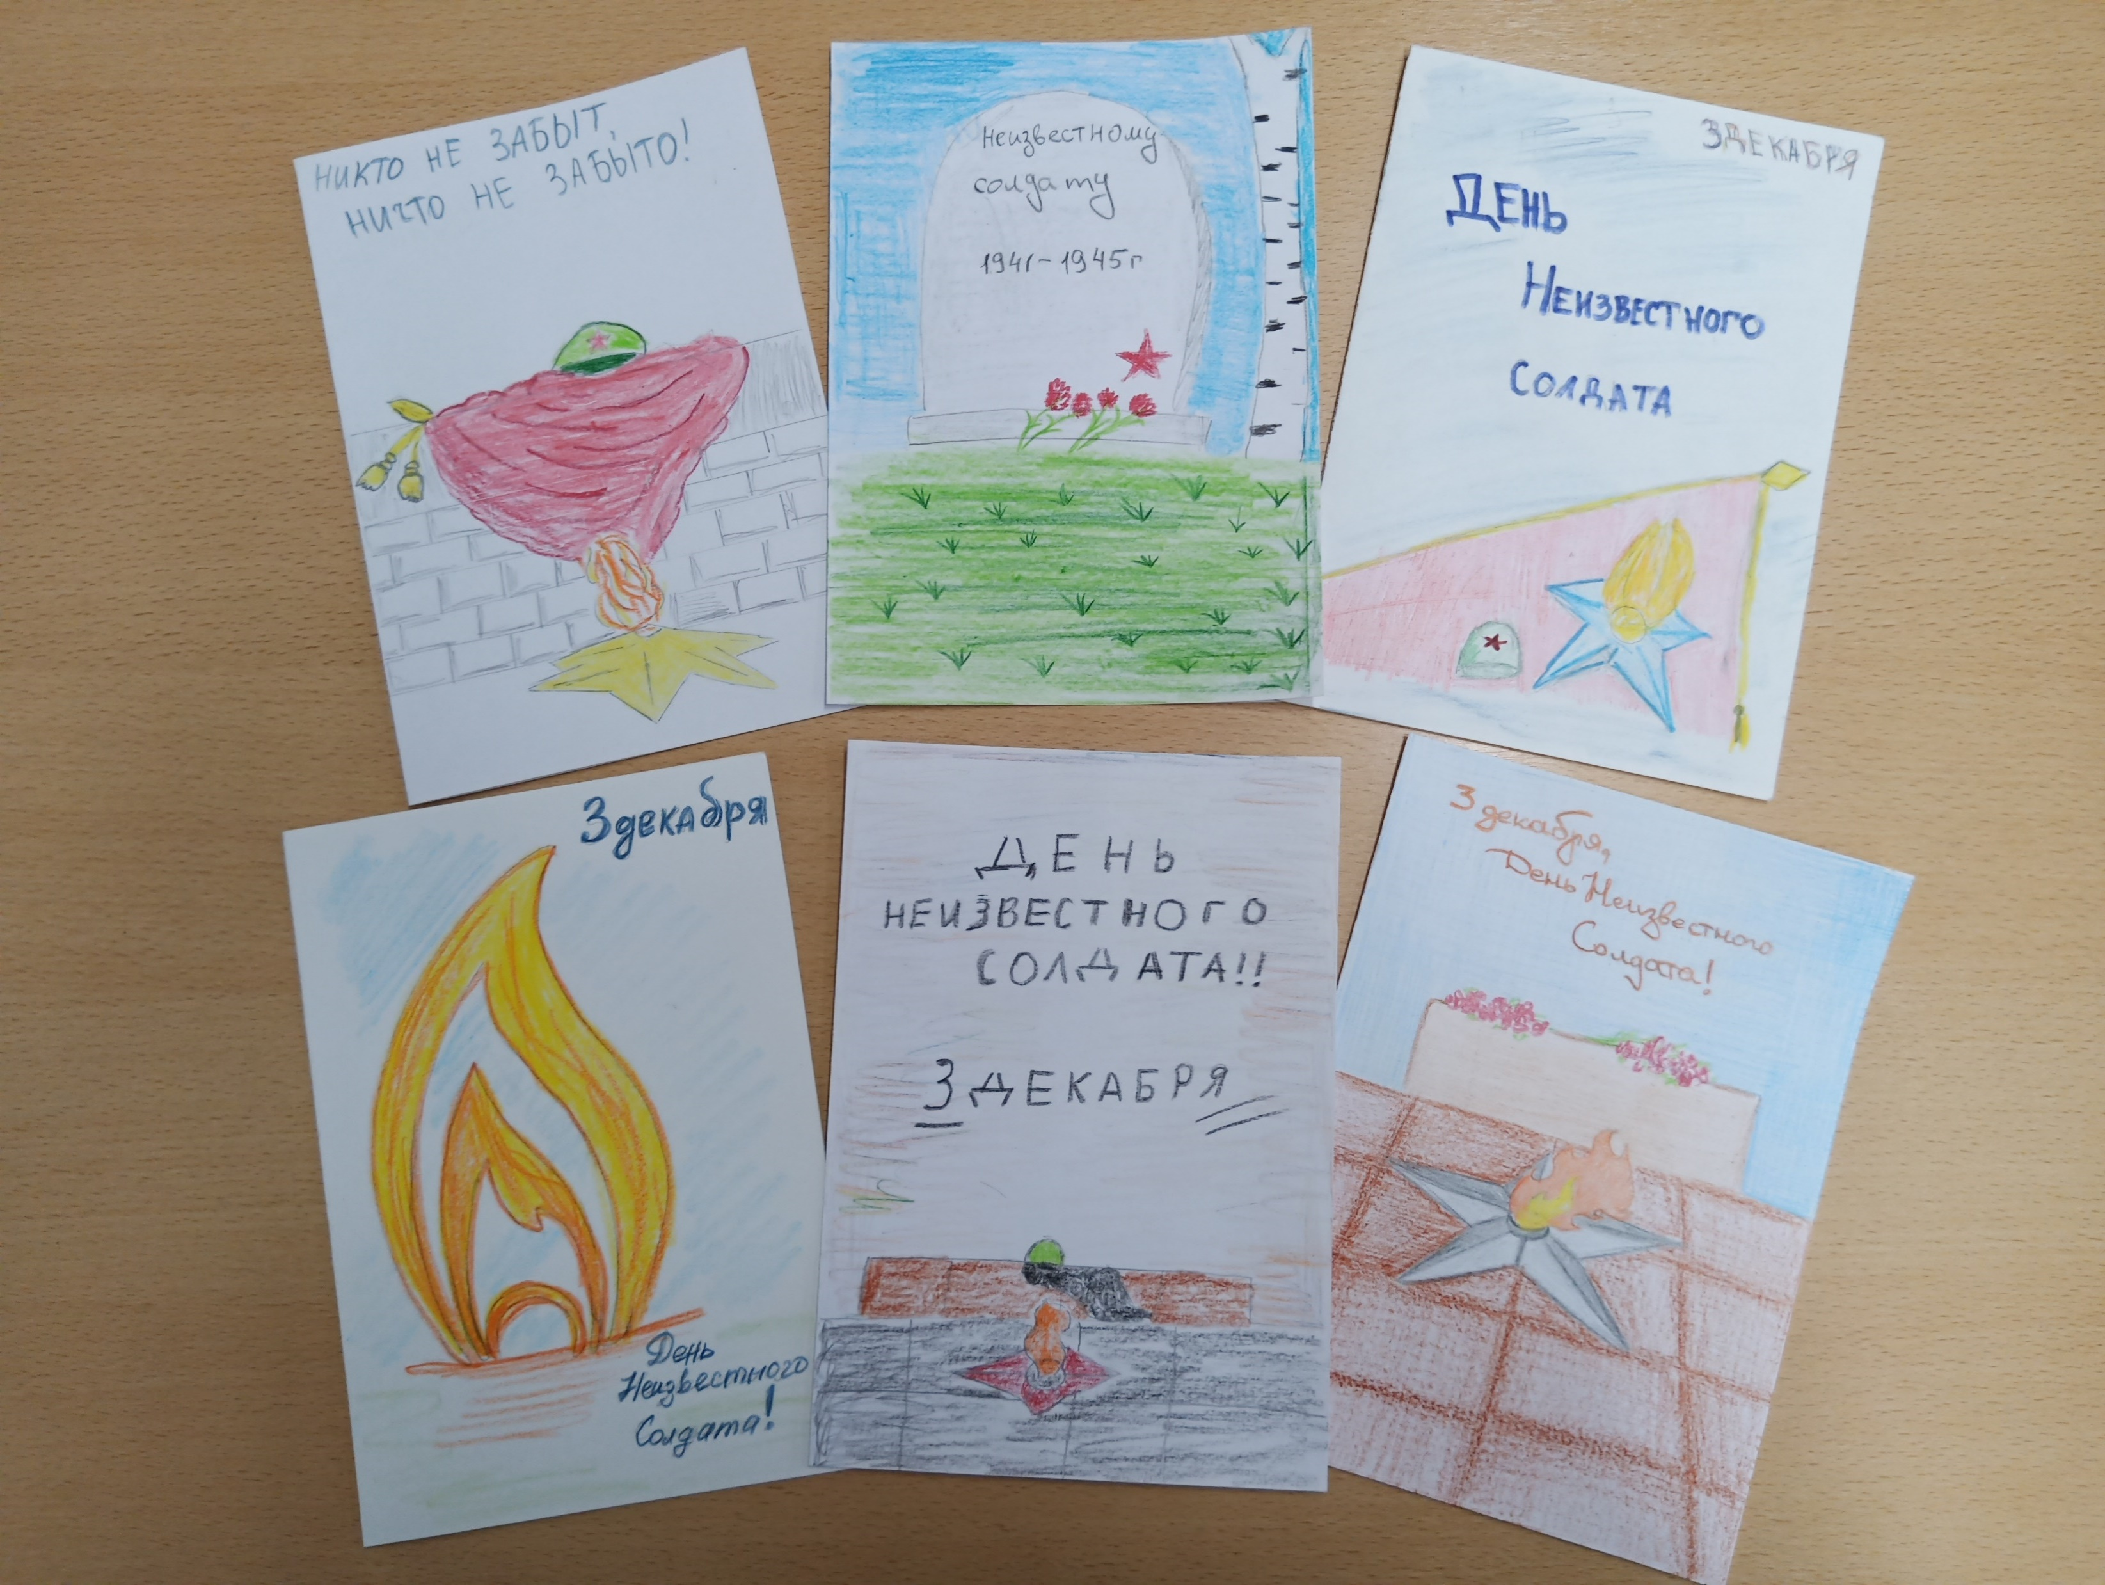
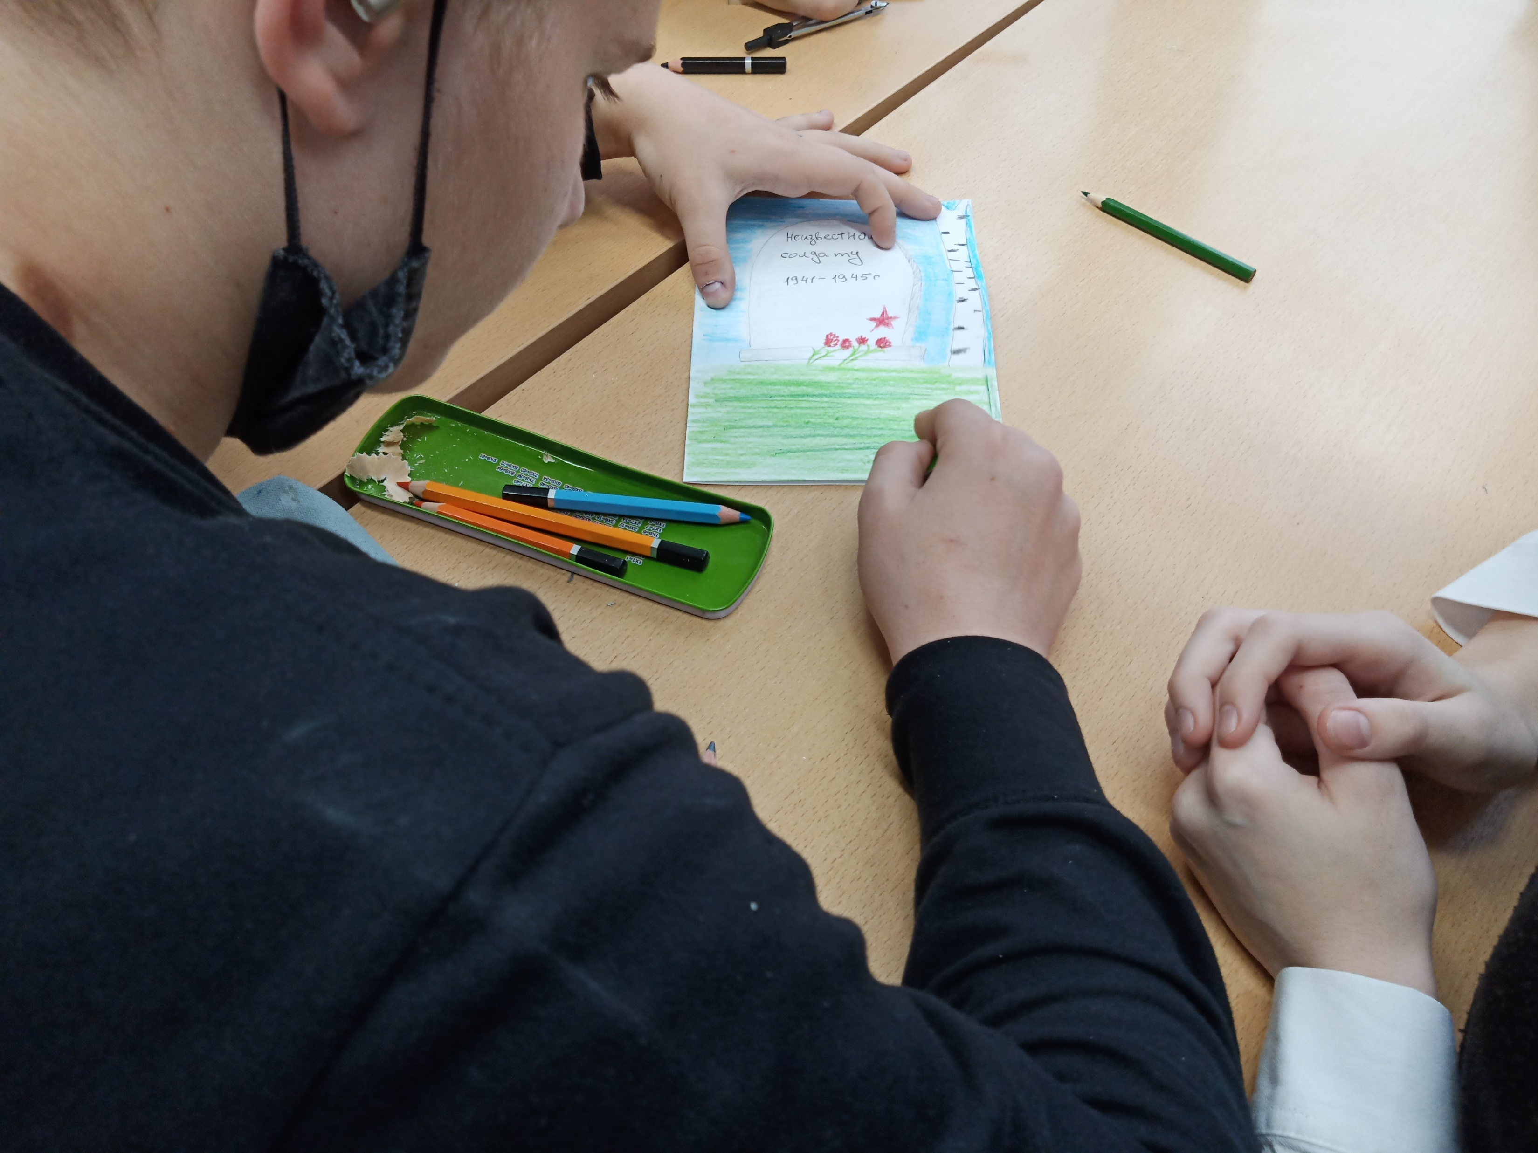
Памятные открытки:

